Slide 1


AEM WEEKEND SHARING
AEM周末分享
第 242 期
那些苦难，都是化了妆的祝福

Slide 2

AEM WEEKEND SHARING
有一次，一家与我合作的出版社，新来了一位助理编辑，给我留下非常深刻的印象。因为这位助理编辑做事能干又细心，我要出差，他早早替我订好车票、旅馆，同时把一切烦琐的联系工作，处理得妥妥当当;我采访需要的数据，他提前一个星期就寄来给我，还附上我可以参考的网址……更让人佩服的是，他居然连我喝什么咖啡这类小事都记得一清二楚，实在让我感谢又感动。

Slide 3

AEM WEEKEND SHARING
我一直以为，这么杰出的人才，一定经历过多年的职场历练。直到有一次闲聊，才赫然发现他其实才从学校毕业，这是他第一份工作！无论是他优异的工作表现，或是他合宜的应对进退，还是稳重的言行举止……现在都看不出来，他竟然这么年轻！

Slide 4

AEM WEEKEND SHARING
我好奇地问他，究竟是什么原因，让他这么出色。他先是不好意思地笑笑，想了一想，告诉我：“也许是家庭的关系，促使我早熟吧。”

Slide 5

AEM WEEKEND SHARING
他说，父亲是个爱赌博的酒鬼，他16岁以前，根本没见过爸爸，由母亲一手拉扯长大。16岁那年，父亲突然回家了。他以为爸爸已经痛改前非，终于可以一家团圆;可是，父亲不但没有悔改，反而变本加厉，不断地跟母子俩伸手要钱，甚至会对他和母亲家暴。

Slide 6

AEM WEEKEND SHARING
爸爸的出现，让“家”不再是可以遮风避雨的安乐窝，而成为可怕的炼狱。他和妈妈趁父亲外出赌博时，仓皇地收拾行李，逃离自己的家，另外租屋居住。为了躲避爸爸，母亲辞掉工作，他也只能转学。所以，他从高中时代起，就拼命地打工……

Slide 7

AEM WEEKEND SHARING
回忆悲惨的过往，让这个大男孩一度眼中泛泪。可是，后来他话锋一转：“以前我恨我的父亲，但现在我感谢他。因为，正是因为这么糟糕的父亲，才会有今天这样的我。”

Slide 8
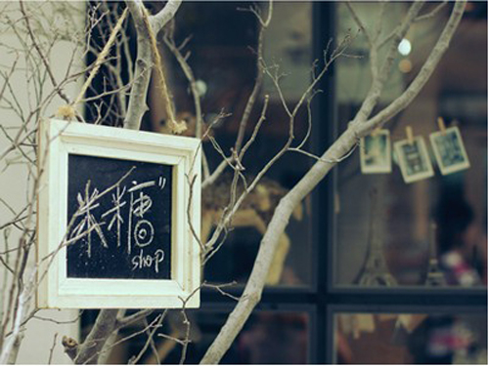
AEM WEEKEND SHARING
说得真是太好了。我想他充分地体会了那句话：“苦难，是化了妆的祝福。”因为曾经贫寒，我们才能体会打拼的重要;因为曾经跌倒，我们才能学会再站起;因为曾经心碎，我们才能知道幸福是什么……

Slide 9

AEM WEEKEND SHARING
人生道路漫长，当我们熬过了挫折和低谷，蓦然回首，我们往往会恍然大悟——正是那些曾经的伤害与眼泪，成就了今天的我们。

Slide 10

AEM WEEKEND SHARING
周末愉快！
共创 共进 共赢 共享
AEM科技人力资源部

